Slide 1
ПАСПОРТ муниципального имущества, Крымского района предназначенного для передачи во () владение и или в пользование субъектам малого и среднего, предпринимательства и организациям образующим инфраструктуру поддержки субъектов малого и среднего предпринимательства

Slide 2
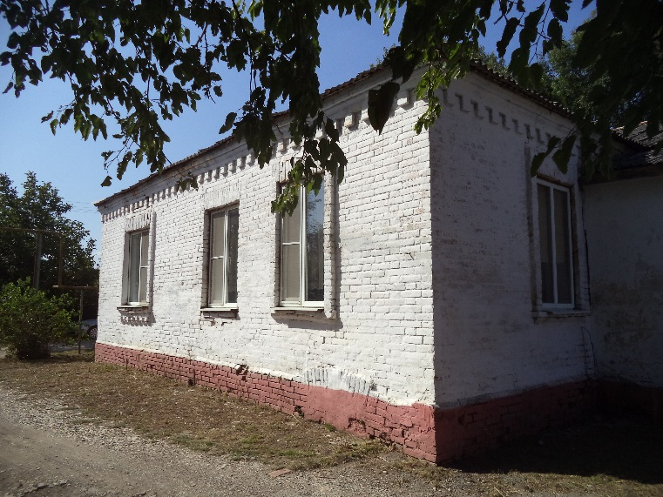
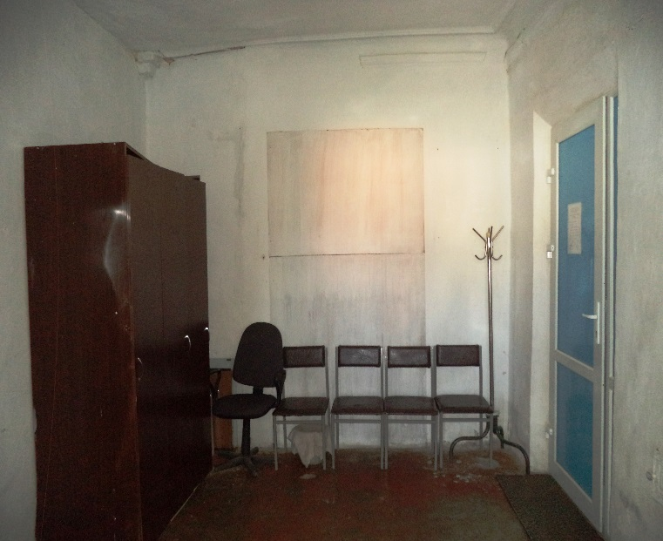
Предложения для субъектов МСП и самозанятых граждан
Аренда
Краснодарский край, Крымский район,
село Мерчанское, улица Мира, д.3 Б
8,9 кв.м
Этаж: 1
Вход: общий
Назначение: свободное
Помещение: нежилое, стены каменные
Ежемесячный платеж: 1 614,55

Slide 3
Контактные данные ответственных лиц
Флешер Екатерина Владимировна
Главный специалист отдела имущественных отношений управления имущественных отношений администрации муниципального образования Крымский район
8(86131)4-79-12
ms45@diok.ru
ms45_45@mail.ru
krymsk-region.ru

